Slide 1

안산대학교 컴퓨터정보학과 3학년 / 졸업은해야조
지역 기반 심부름 매칭 플랫폼
동네 이웃과 직접 연결하는 가벼운 심부름 서비스 · 개발 기간: 2026.03 ~ 2026.06

Slide 2
기획 배경
왜 만들었나요?
📈 변화하는 생활 패턴
✅ 우리의 해결책
1인 가구의 급격한 증가로 배달, 청소, 줄서기 등 일상 대행 수요가 빠르게 폭증하고 있습니다. 하지만 기존 플랫폼은 과도한
수수료와 복잡한 UI로 가벼운 요청을 하기 불편했습니다.
동네 이웃과 직접 연결하는 가벼운 심부름 매칭 서비스를 기획했습니다. 수수료 부담을 줄이고, 누구나 쉽게 의뢰하고 수행할 수 있는 환경을 목표로 합니다.

Slide 3
기술 스택
어떤 기술로 만들었나요?
Frontend
Android Native (Java)
Backend
PHP (RESTful API)
Database
MySQL
실시간 채팅
Firebase Realtime Database
지도
Kakao Map SDK

Slide 4






서비스 흐름
전체 서비스 흐름
회원가입 / 로그인
심부름 등록
헬퍼 매칭
1:1 채팅
수행 완료/리뷰 등록
급여 지급 & 정산
의뢰인과 헬퍼 모드를 분리해 매칭부터 정산까지 앱에서 한 번에 처리합니다.

Slide 5
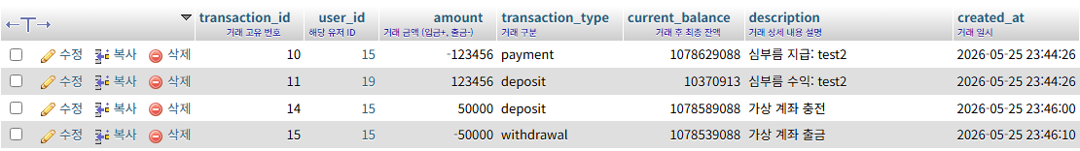
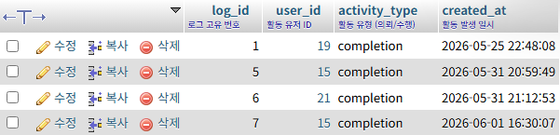
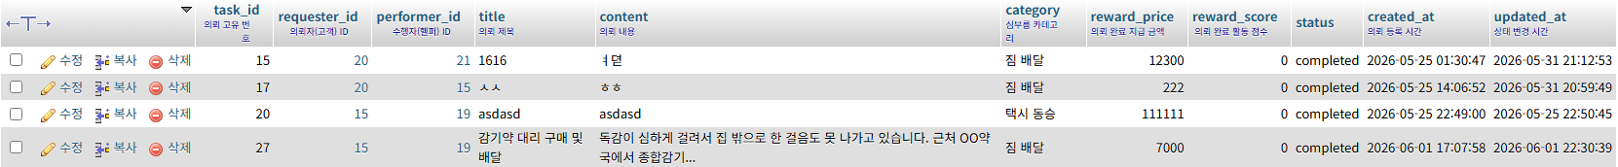
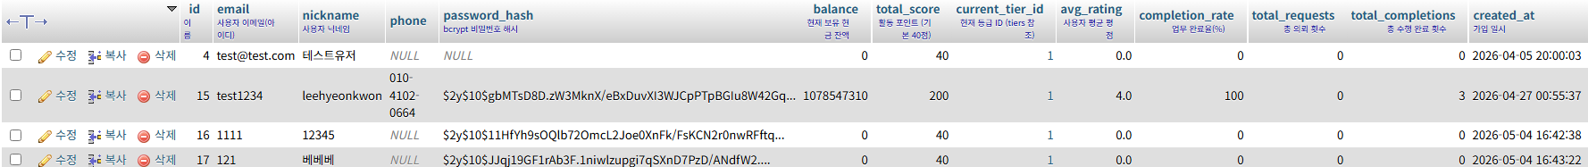
DB 연동
실시간 핵심 DB 연동 구조
transactions 테이블
1
충전·출금·급여 지급 내역을 자동으로 기록하여 금융 이력을 투명하게 관리
activity_logs 테이블
2
헬퍼의 심부름 완료 건수를 실시간으로 산출하여 활동 통계 제공
tasks 테이블
3
open → matched → pending_confirm → completed 상태로 자동 전이
users 테이블
4
등록 회원에 대한 정보를 보여주는
테이블

Slide 6
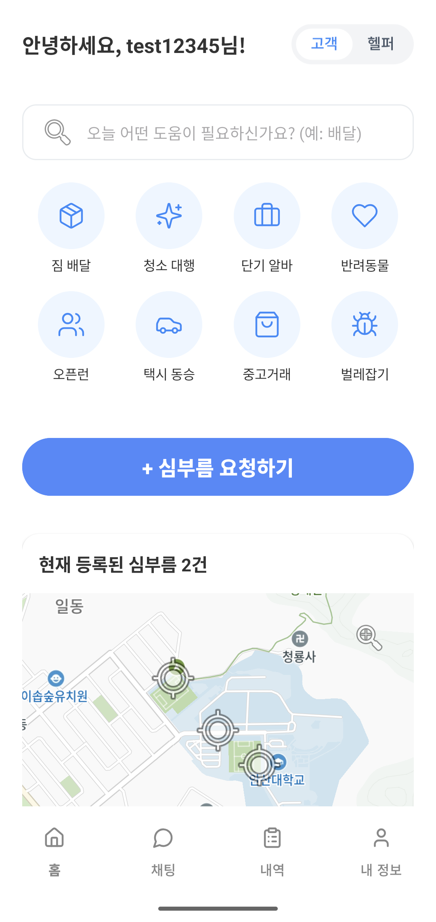
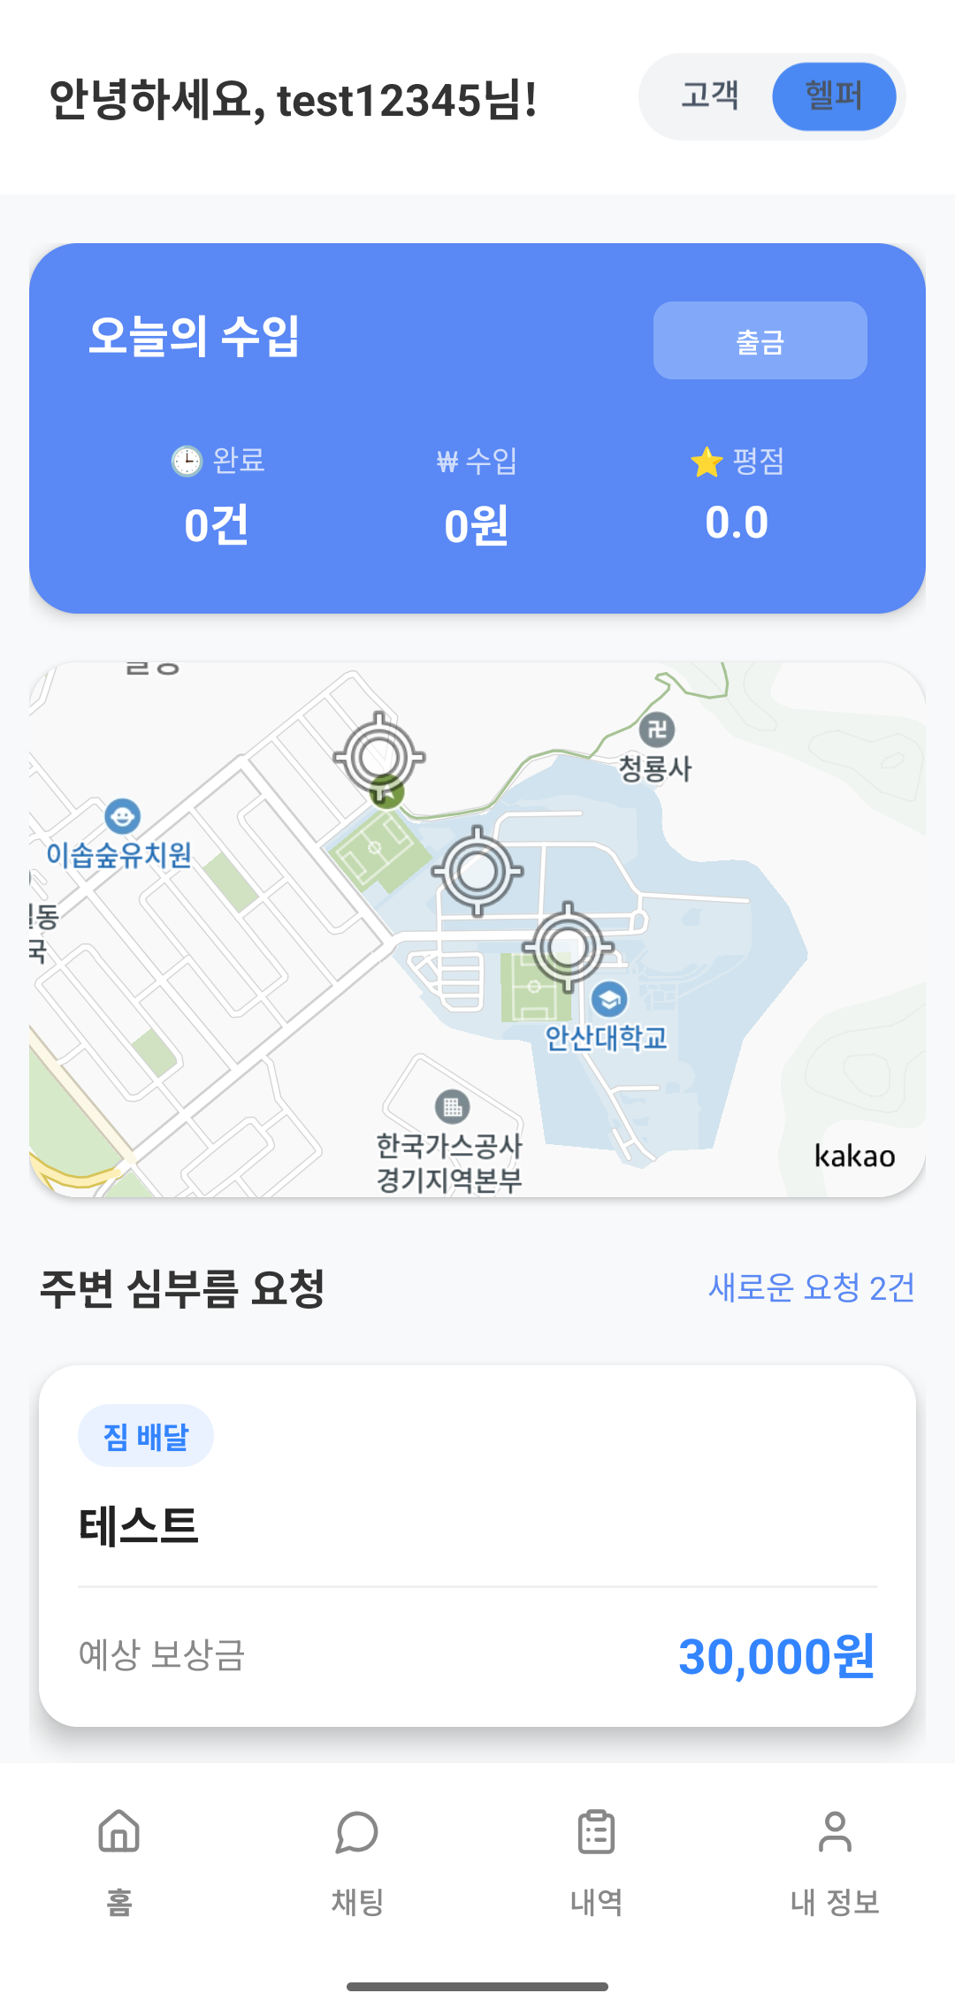
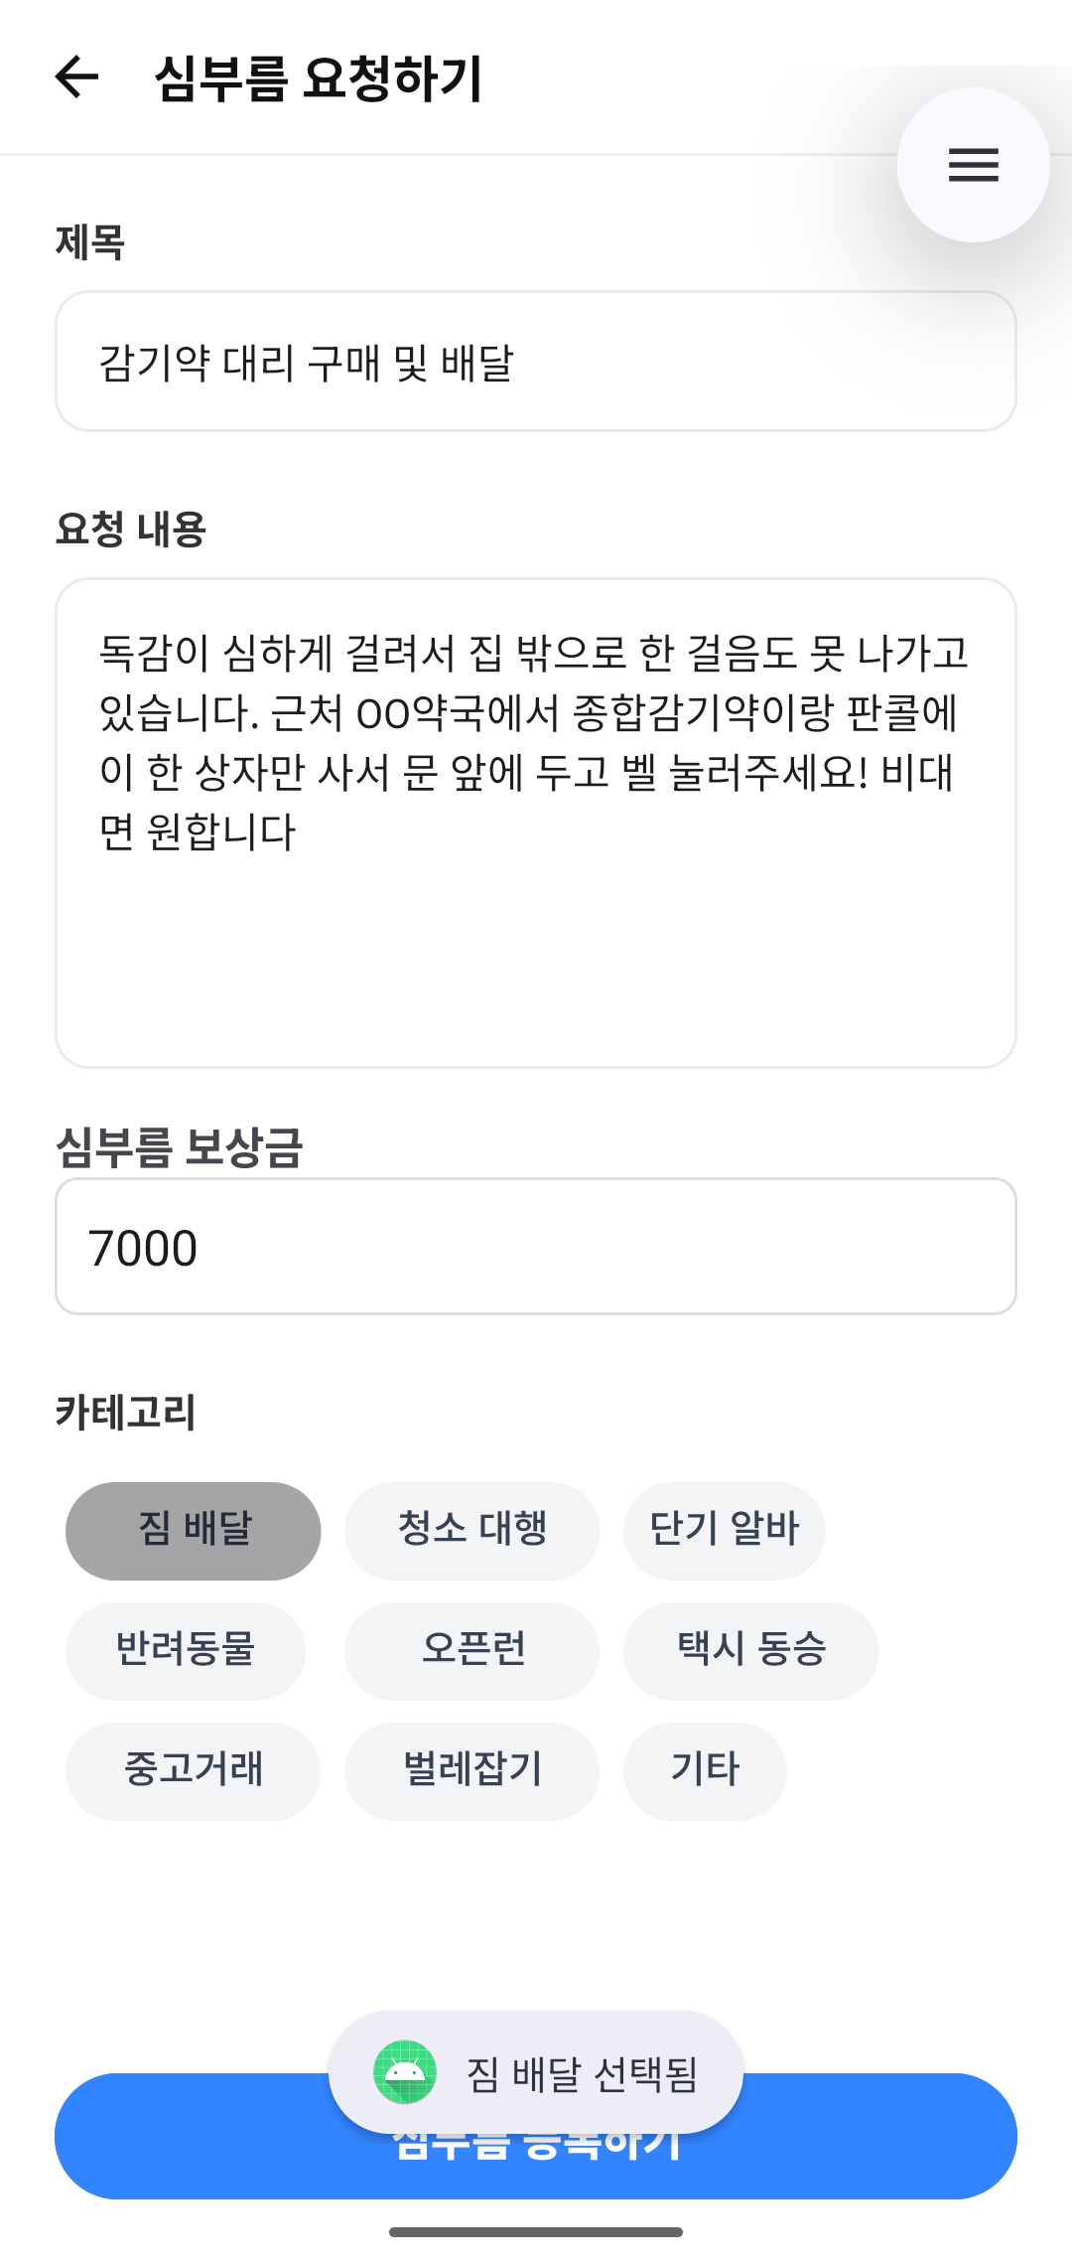
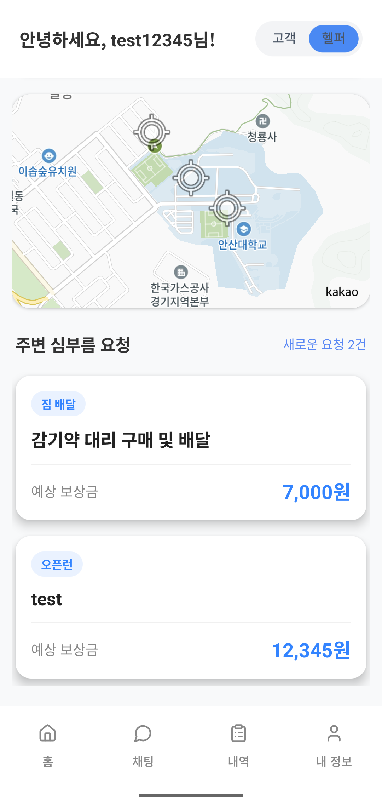
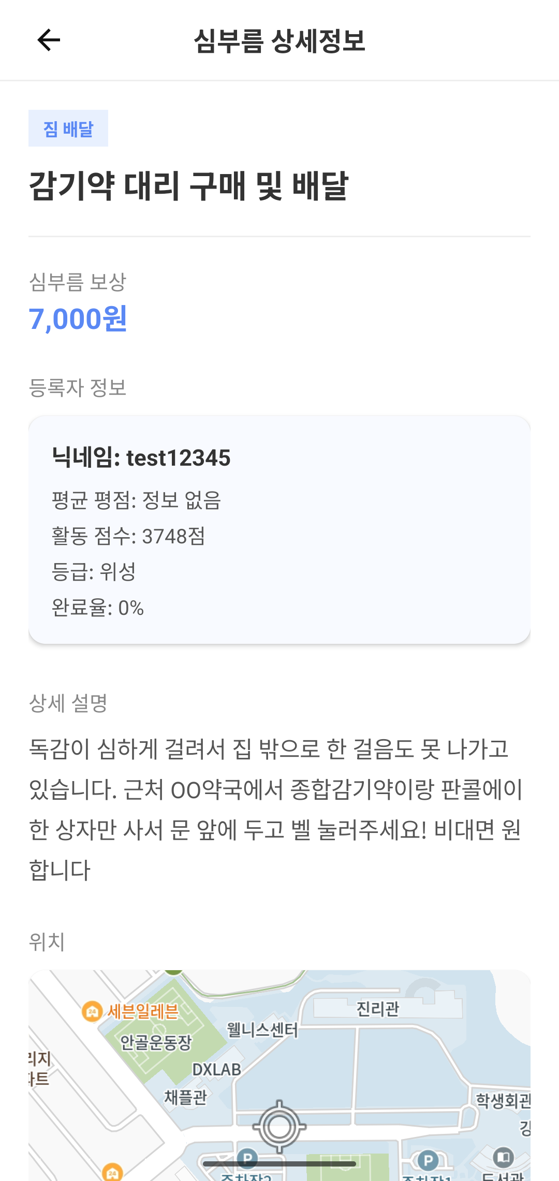
핵심 화면 ①
홈 · 등록 · 상세 화면
홈 화면
심부름 등록
심부름 상세정보 확인
고객 화면과 헬퍼 화면을 원터치로 전환할 수 있는 메인 대시보드
카카오맵 연동으로 위치를 표시하며 심부름 내용을 간편하게 등록
DB 실시간 연동으로 상태 변화와 정보를 즉시 반영

Slide 7
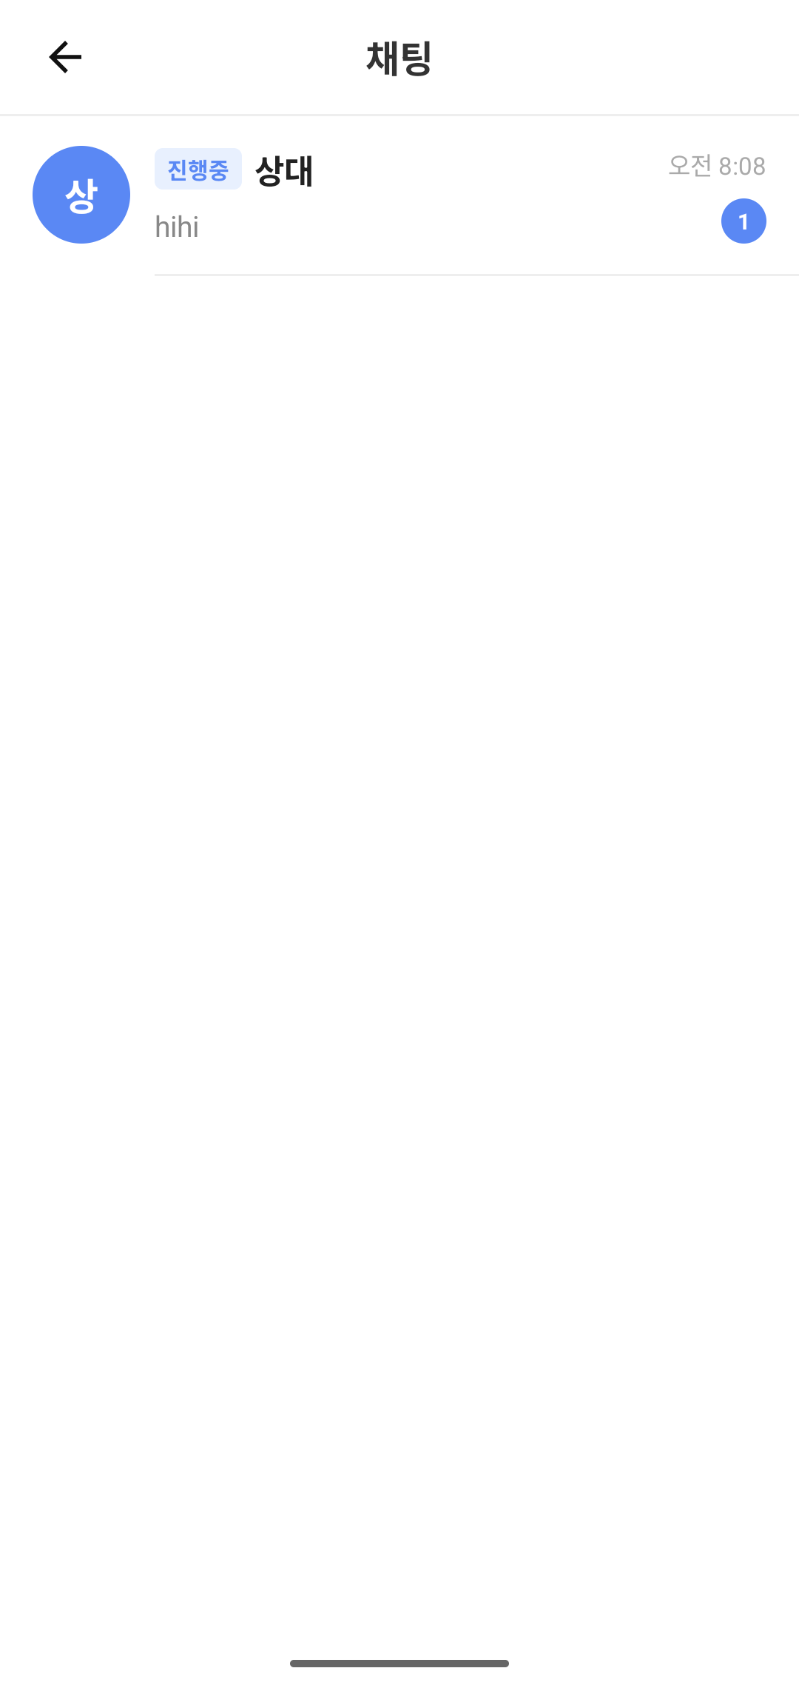
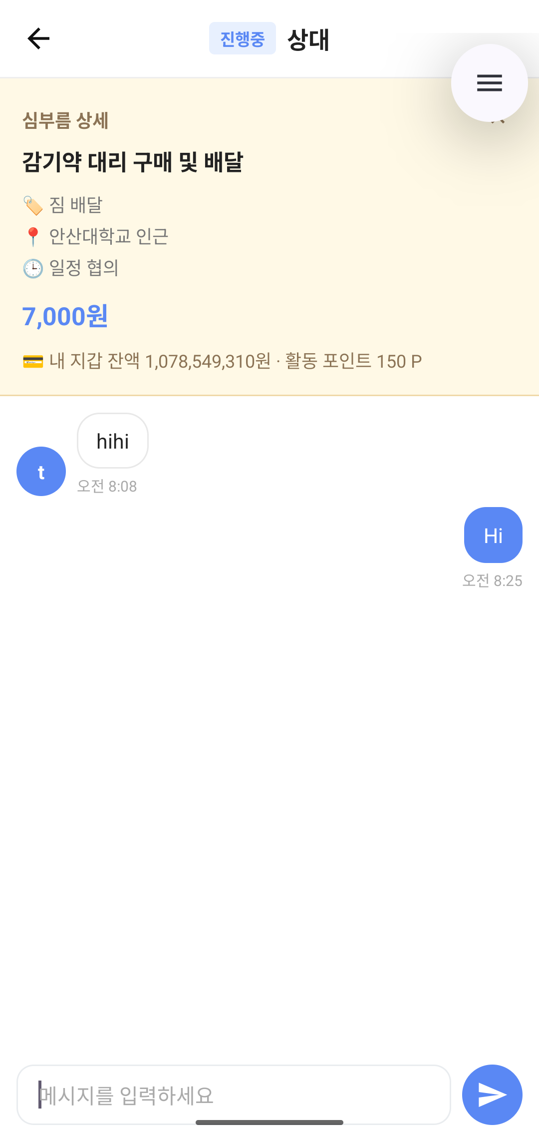
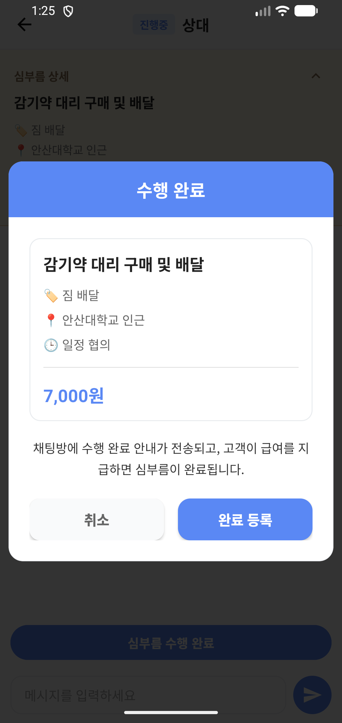
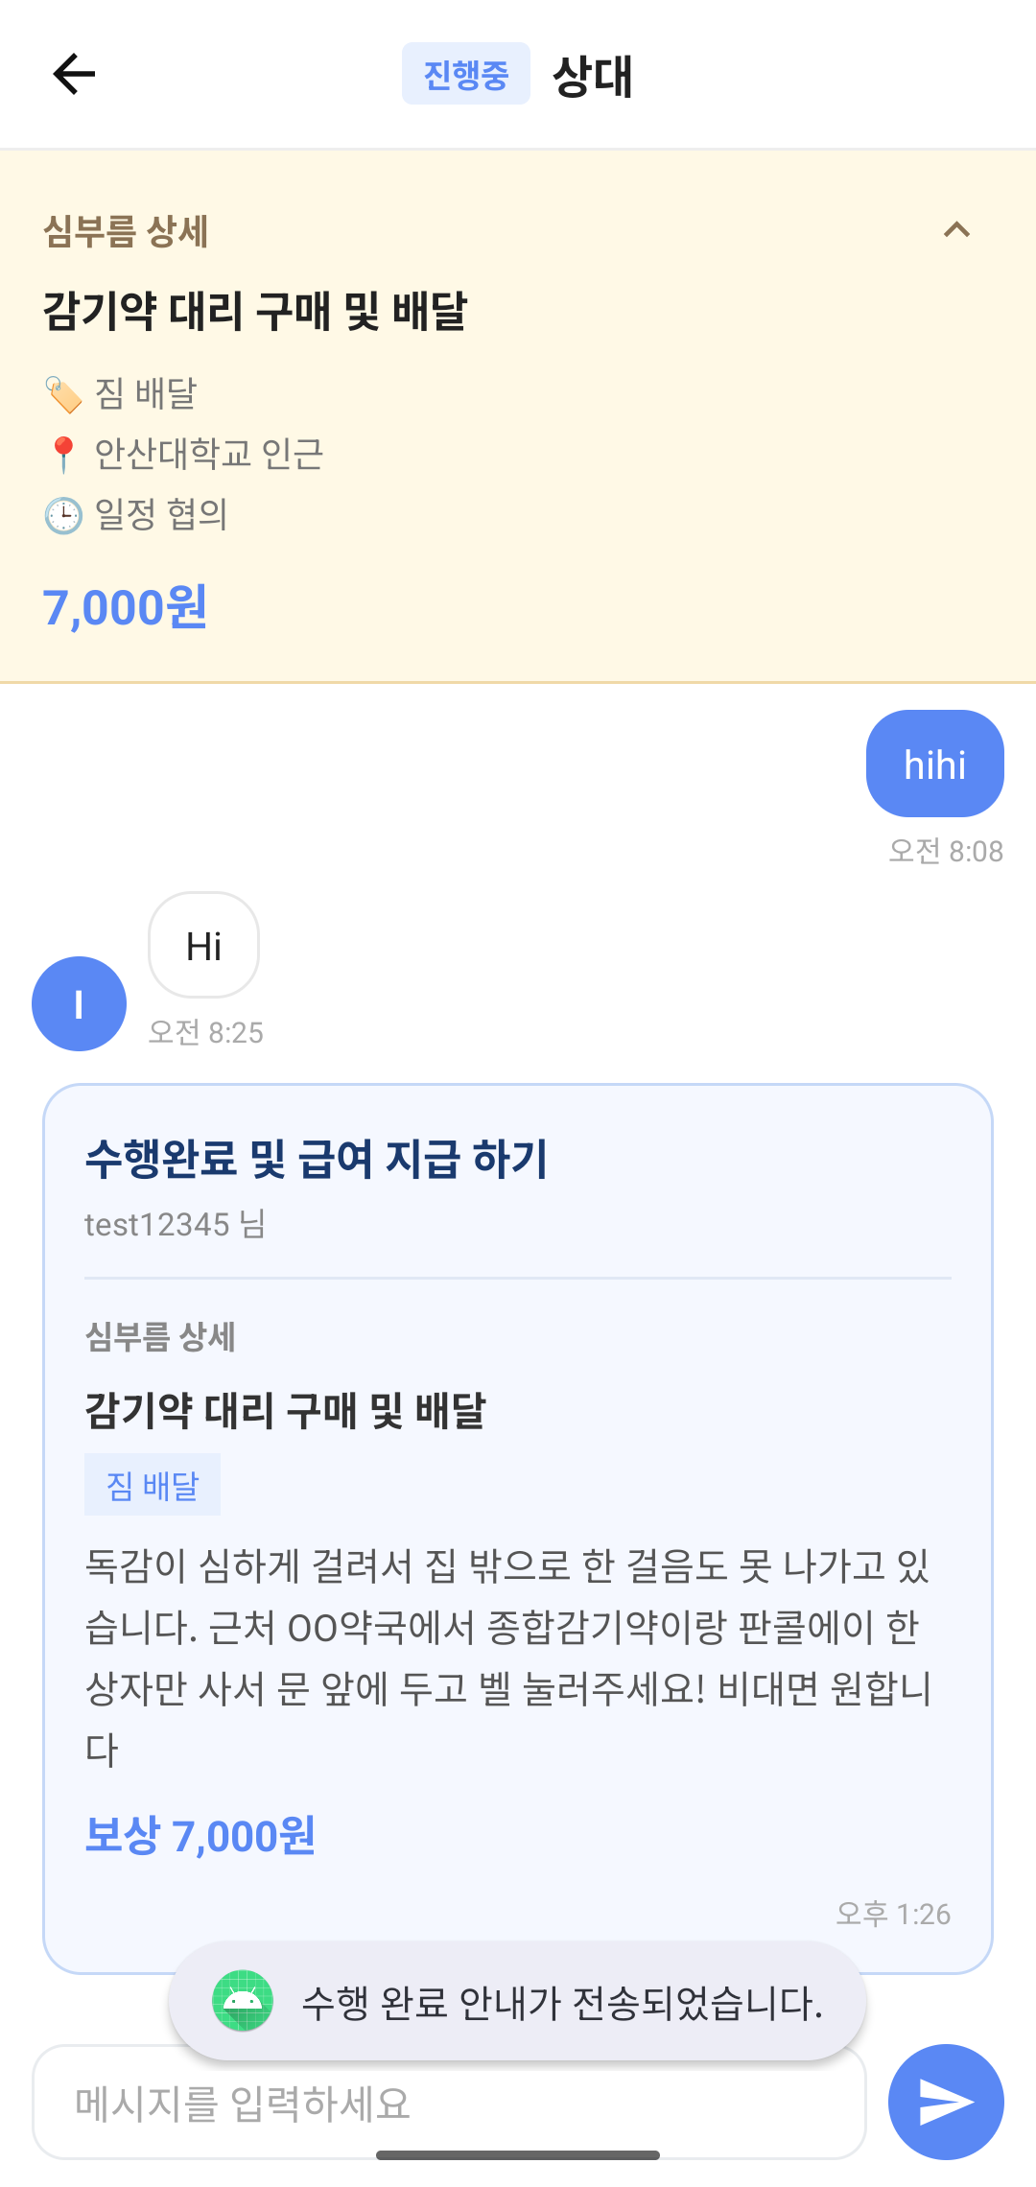
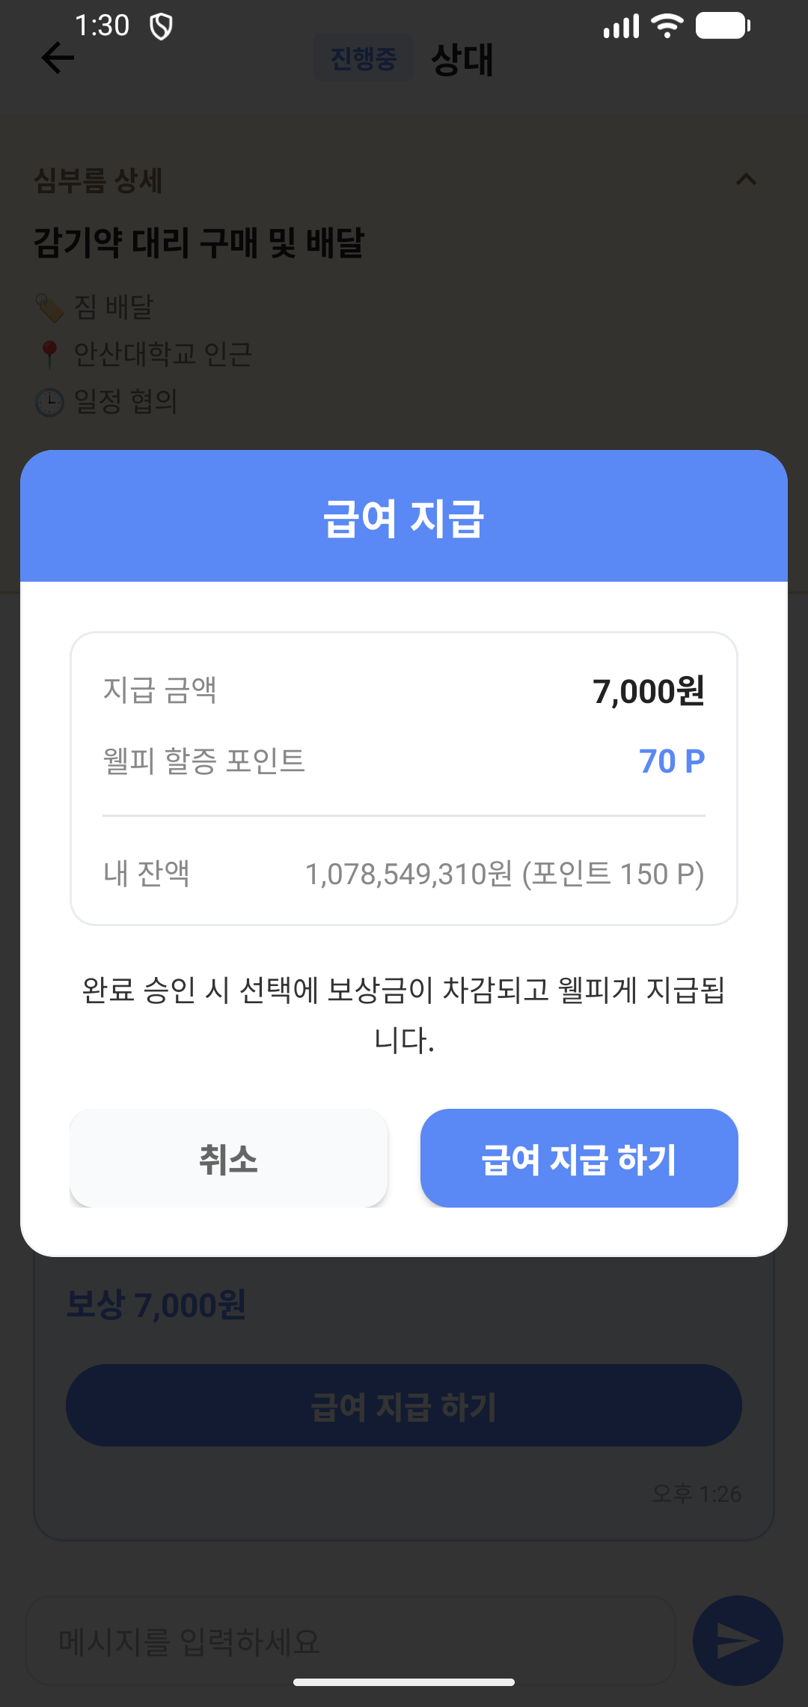
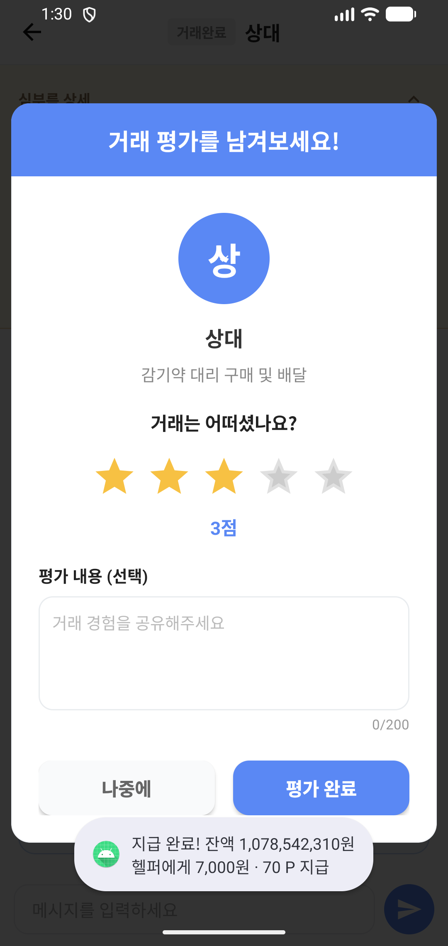
핵심 화면 ②
채팅 · 결제 · 마이페이지
실시간 1:1 채팅
완료 인증 및 결제 요청
급여 지급 팝업/ 리뷰 등록
Firebase 기반 실시간 채팅으로 의뢰인과 헬퍼 간 즉각적인 소통 가능
헬퍼가 '수행 완료'를 등록시 채팅방에 급여 지급 하기 메시지 카드가 전송
잔액 연동으로 심부름 완료 후 즉시 급여 지급처리 및 해당 거래 리뷰 등록

Slide 8
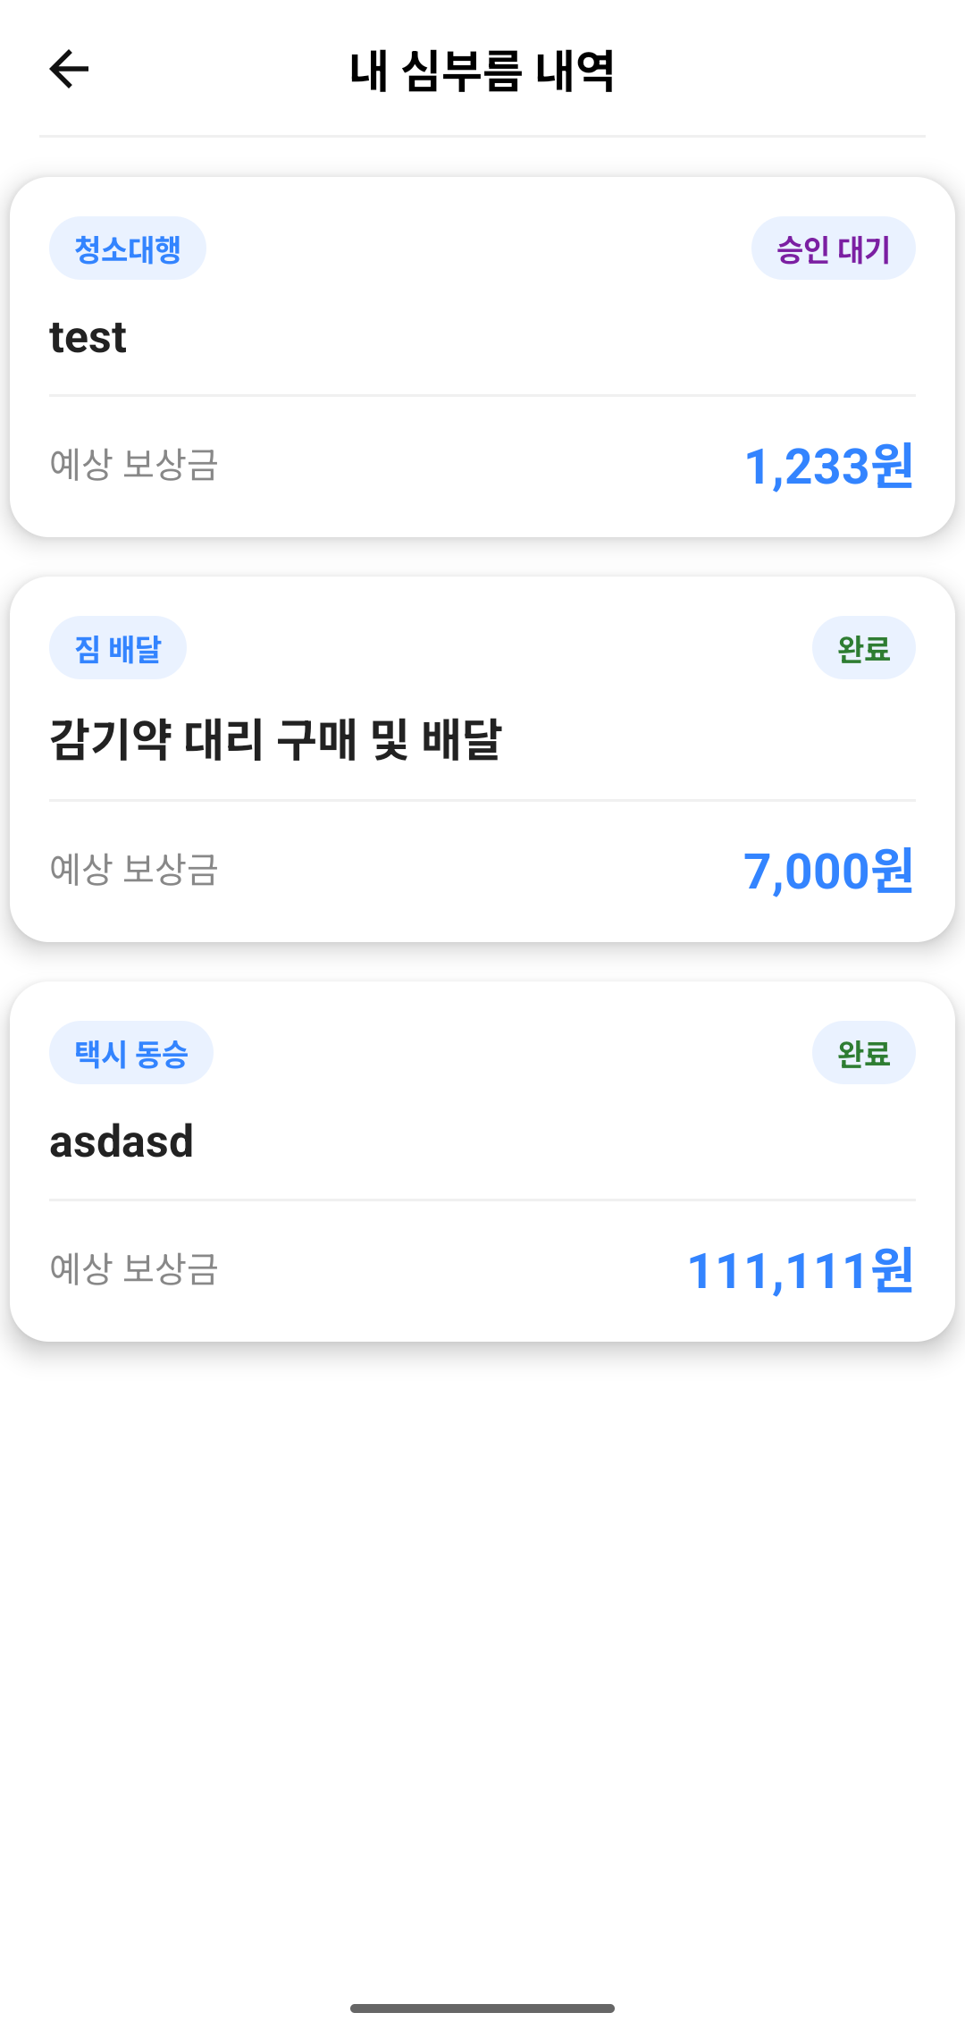
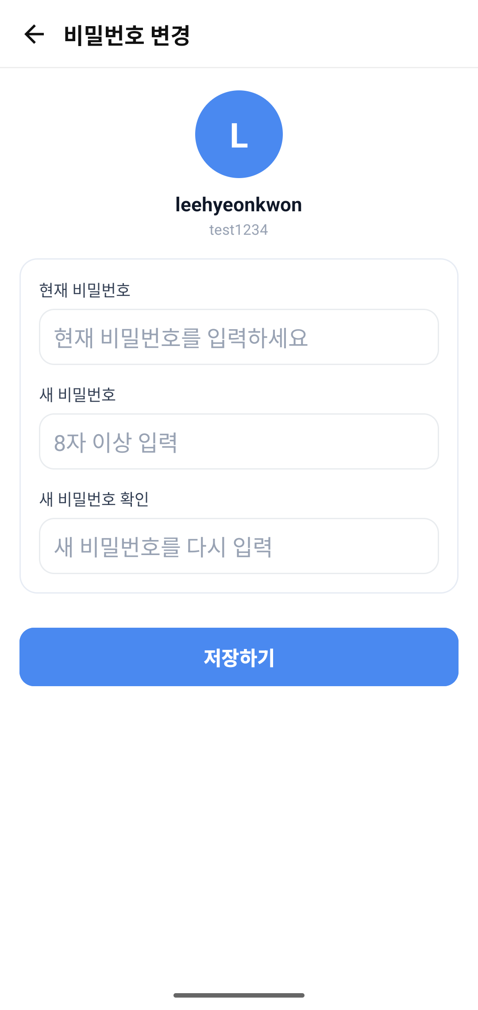
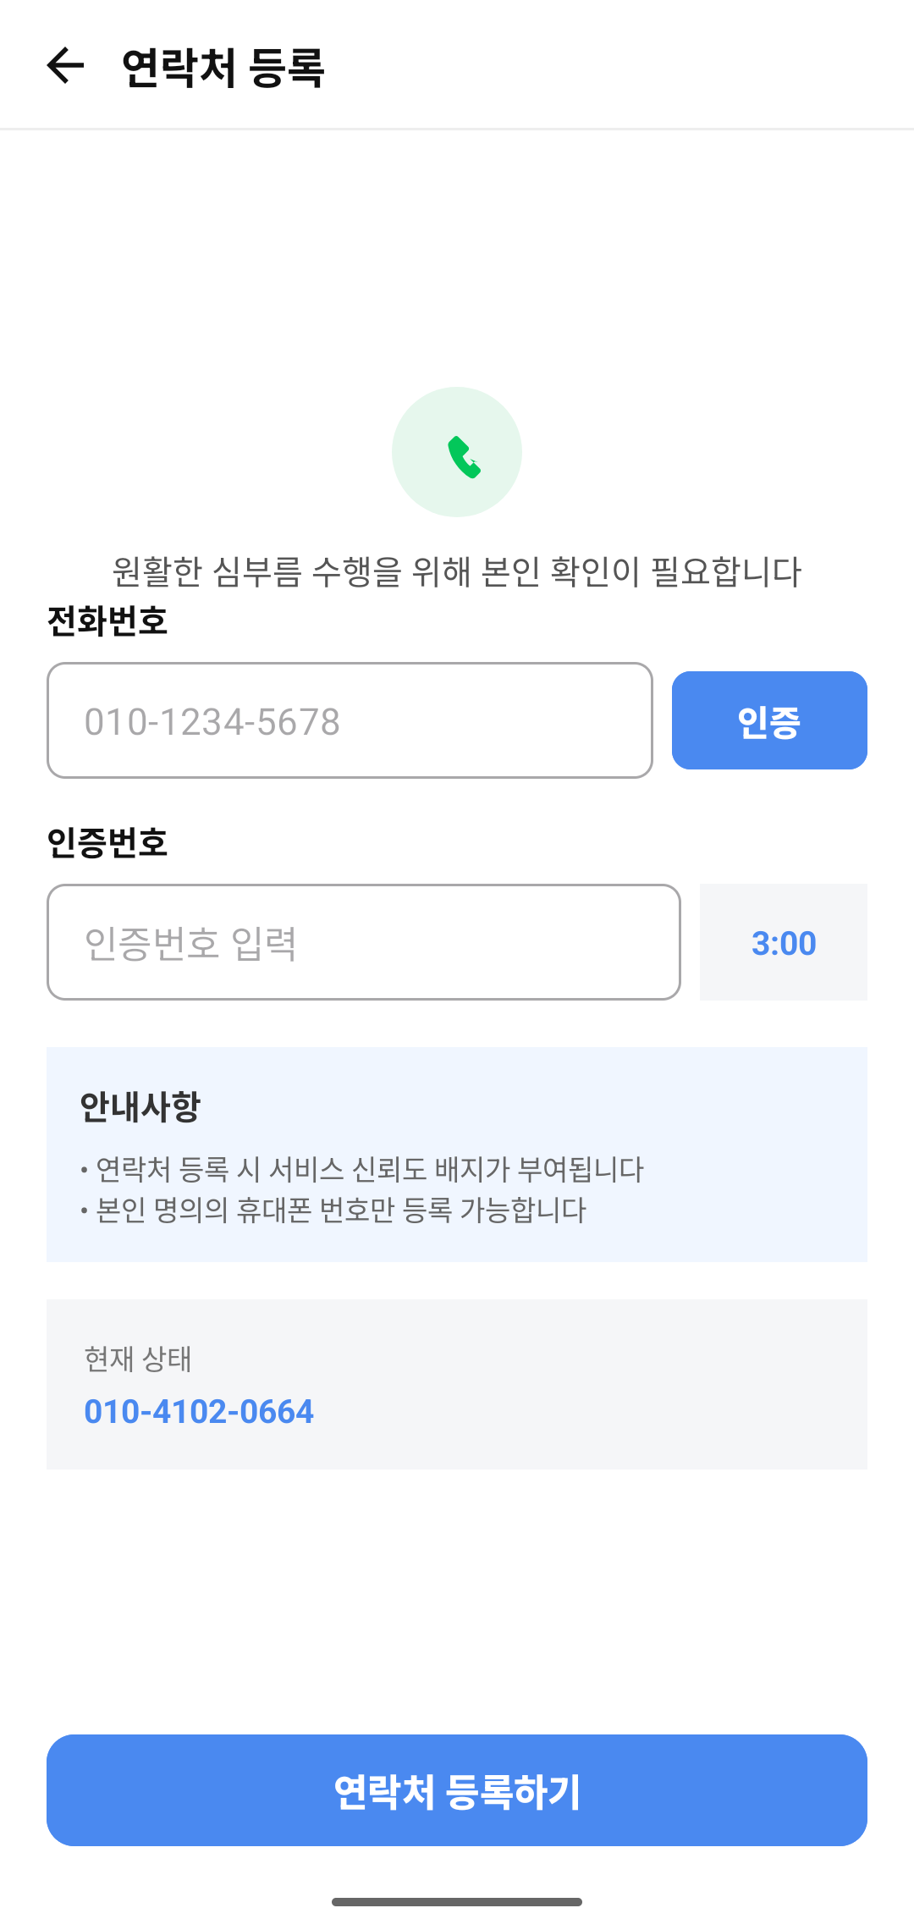
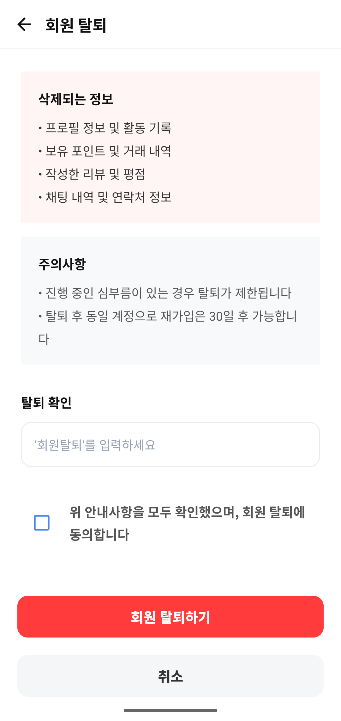
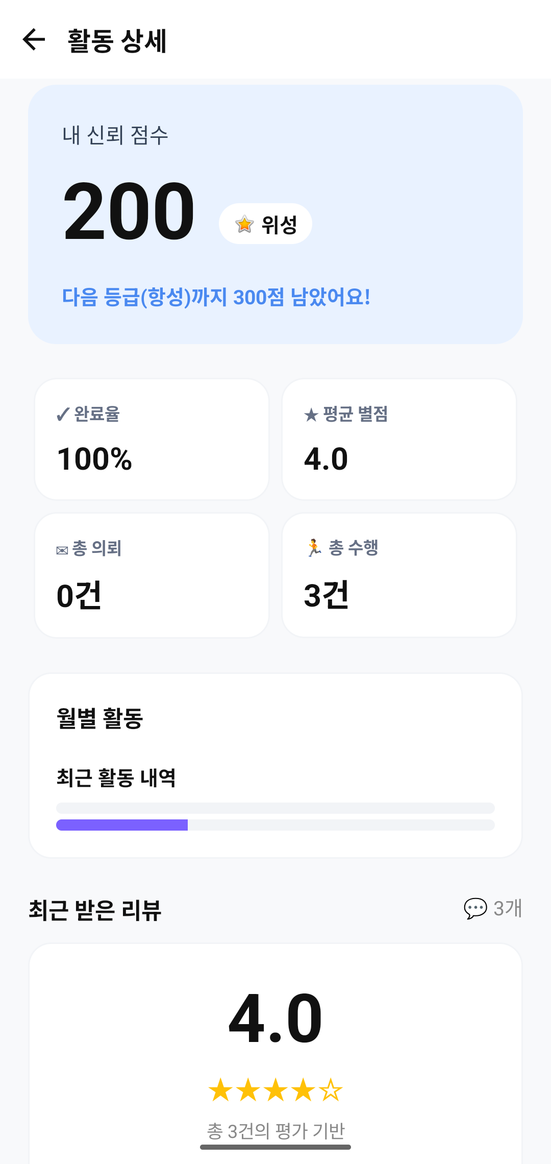
기본 기능 화면
심부름 내역 · 계정 관리 · 활동 상세
심부름 내역
내 정보 -> 계정 관리 / 활동 상세
내가 의뢰한 내역과 헬퍼로서 수행한 내역을 탭으로 구분하여 한눈에 확인 가능
프로필 수정 및 비밀번호 변경, 누적 평점과 수행 완료율 등을 그래프로 시각화하여 제공

Slide 9
마무리
구현 완료 & 향후 계획
✅ 현재 구현 완료
🚀 향후 발전 계획
고객 / 헬퍼 모드 분리
실시간 심부름 매칭
1:1 채팅 (Firebase)
가상 계좌 결제 시스템
리뷰 & 별점 평가 시스템 도입
GPS 기반 현재 위치 자동 등록
신고 기능 및 관리자 어드민 페이지

Slide 10
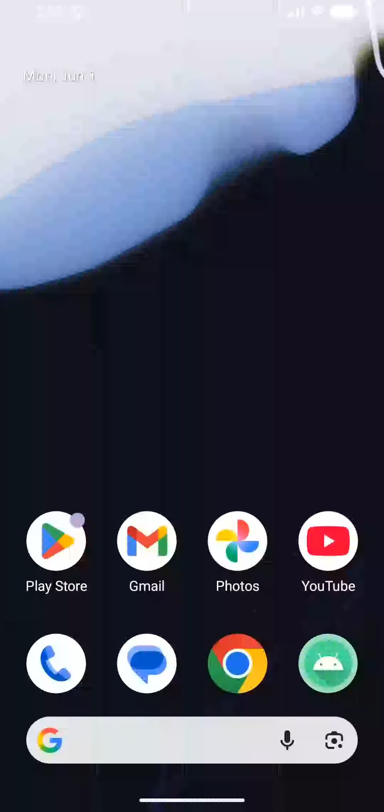

Slide 11
Q & A
궁금한 점이 있으시면 무엇이든 질문해 주세요.

